Slide 1

Définissez votre stratégie d’apprentissage
Open Classroom, 2021-2022
Data scientist
Réalisé par Habibatou TOGOLA
Mentor : Gora Fall
Notes:
REMARQUE :
Pour remplacer l’image sur cette diapositive, sélectionnez-la et supprimez-la. Cliquez ensuite sur l’icône Images dans l’espace réservé pour insérer votre image.

Slide 2
Plan
Définition d’une stratégie
Planning de formation
Objectif d’apprentissage
Présentation sur Workplace

Slide 3
Définition d’une stratégie
Vision
Diriger
Action
Atteindre
Objectif
Orienter

Slide 4
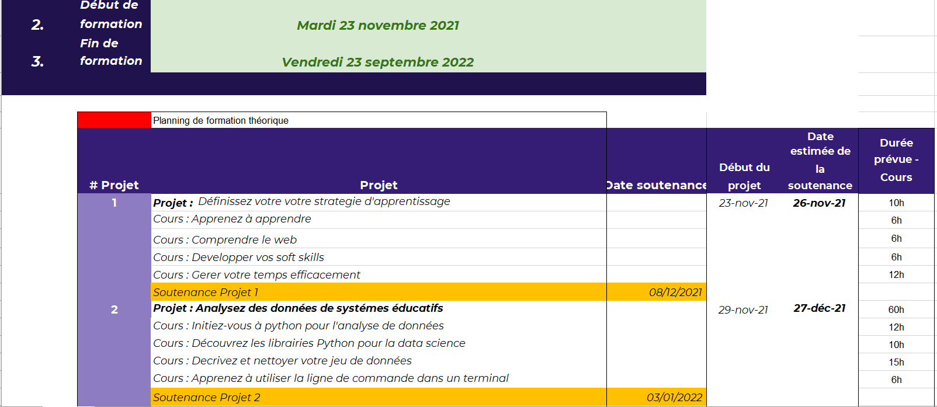
Planning de formation

Slide 5

Objectif d’apprentissage
Objectif avoir les compétences d’un data scientist
Approche utiliser les ressources disponibles
Organisation temps imparti pour chaque projet
Stratégie pour relever les défi dans le passé:
Collaboration, communication, gestion du temps, anticipation des imprévus
Organisme de formation :

Slide 6
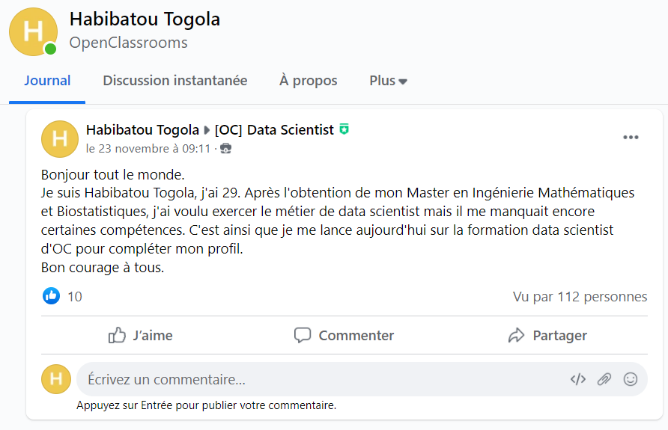
Présentation sur Workplace

